Slide 1
Curso Direito à Memória e à Verdade
Módulo I Unidade I Aula 6 - Convenções Internacionais de Direitos Humanos – Parte III
Objetivos da aula
conhecer os principais instrumentos internacionais de proteção do direito da criança e contra a tortura;
saber qual o conceito de criança e de tortura, de acordo com as convenções;
conhecer os 3 princípios básicos que sustentam a proteção à criança;
identificar os limites e as possibilidades da convenção contra a tortura.

Slide 2
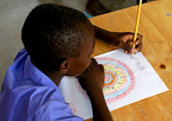

Curso Direito à Memória e à Verdade
Módulo I Unidade I Aula 6 - Convenções Internacionais de Direitos Humanos – Parte III
Nessa aula você vai conhecer mais de perto os instrumentos internacionais sobre os direitos da criança e contra a tortura.
Convenção sobre os Direitos da Criança
Convenção Contra a Tortura
Foto: Unicef

Slide 3

Curso Direito à Memória e à Verdade
Módulo I Unidade I Aula 6 - Convenções Internacionais de Direitos Humanos – Parte III
O sistema global de proteção aos direitos humanos reconhece
os direitos da criança em vários
de seus instrumentos.
O Pacto Internacional sobre Direitos Civis e Políticos prevê
o direito da criança a não-discriminação e a Convenção pela Eliminação de Todas as Formas de Discriminação contra a Mulher elucida o princípio do interesse primordial da criança.

Slide 4
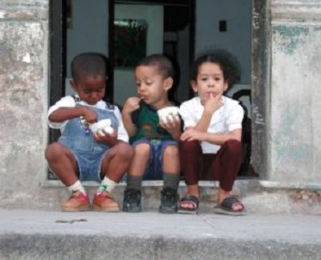
Curso Direito à Memória e à Verdade
Módulo I Unidade I Aula 6 - Convenções Internacionais de Direitos Humanos – Parte III
A estrutura central do aparato de proteção à criança é a Convenção sobre os Direitos da Criança.
A Convenção foi adotada pela
Assembléia Geral da ONU em 1989 e ratificada pelo Brasil
em 1990. Em julho de 2003, a Convenção contava com 192 países.
A convenção trata de uma série de direitos civis, políticos, econômicos, sociais e culturais, seguindo a Declaração sobre os Direitos da Criança da ONU (1959).

Slide 5
Curso Direito à Memória e à Verdade
Módulo I Unidade I Aula 6 - Convenções Internacionais de Direitos Humanos – Parte III
A Convenção estabelece a definição de criança:
"Todo ser humano menor de 18 anos de idade, salvo se, em conformidade com a lei aplicável à criança, a maioridade seja alcançada antes".

Slide 6
Curso Direito à Memória e à Verdade
Módulo I Unidade I Aula 6 - Convenções Internacionais de Direitos Humanos – Parte III
A Convenção reafirma que toda criança tem direito à:
vida identidade liberdade de expressão lazer liberdade de pensamento privacidade acesso a informações não sofrer maus tratos
saúde receber assistência humanitária
ter reconhecidas necessidades especiais decorrentes de deficiências
previdência social habitação vestuário
educação garantias processuais

Slide 7
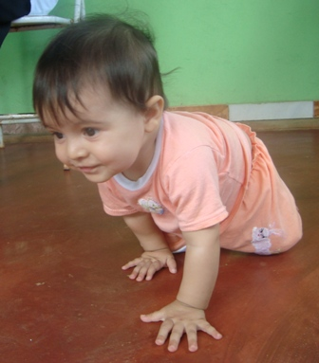
Curso Direito à Memória e à Verdade
Módulo I Unidade I Aula 6 - Convenções Internacionais de Direitos Humanos – Parte III
A criança possui, como qualquer outro ser humano, dignidade. É com base nessa dignidade que são concedidos à criança os mesmos direitos dos adultos. Mas a criança tem vulnerabilidades específicas, por isso, ela tem direitos especiais.

Slide 8
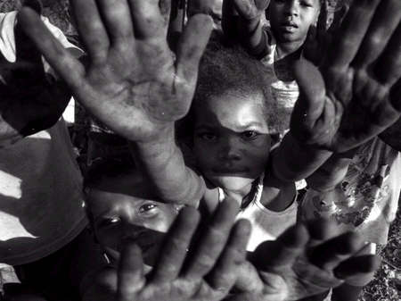
Curso Direito à Memória e à Verdade
Módulo I Unidade I Aula 6 - Convenções Internacionais de Direitos Humanos – Parte III
O fato de a criança ser uma pessoa em desenvolvimento leva ao reconhecimento de dois princípios básicos:
Princípio do tratamento especial: Trata da necessidade de adoção de medidas contrárias à mortalidade infantil e à desnutrição, além de regras específicas relativas à adoção e à adequação do processo penal à situação da criança.
Princípio da prioridade dos interesses: Concede aos direitos da criança uma relevância ímpar, em decorrência da vulnerabilidade da criança e do seu potencial como construtora de um futuro voltado à efetivação dos direitos humanos.

Slide 9

Curso Direito à Memória e à Verdade
Módulo I Unidade I Aula 6 - Convenções Internacionais de Direitos Humanos – Parte III
A Convenção sobre os Direitos da Criança destaca também um terceiro princípio: o da participação. Ele consiste basicamente em dois direitos: o da liberdade de expressão e o do acesso à informação.
Esse princípio traz duas implicações: o aumento da possibilidade que as violações aos direitos da criança sejam efetivamente punidas e afastadas e uma melhor percepção no atendimento às reais necessidades da criança.

Slide 10

Curso Direito à Memória e à Verdade
Módulo I Unidade I Aula 6 - Convenções Internacionais de Direitos Humanos – Parte III
O Comentário Geral n.º 1, adotado em 2001 pelo Comitê sobre os Direitos da Criança determina que a divulgação do texto da Convenção sobre os Direitos da Criança deverá alcançar as crianças de modo a possibilitar que elas promovam e defendam seus próprios direitos.

Slide 11
Curso Direito à Memória e à Verdade
Módulo I Unidade I Aula 6 - Convenções Internacionais de Direitos Humanos – Parte III
Convenção contra a Tortura e Outros Tratamentos ou Penas Cruéis, Desumanas ou Degradantes
Adotada pela Assembléia Geral da ONU em 1984.
Em janeiro de 2003, a Convenção contava com 132 Estados-membros.
O Brasil ratificou a Convenção a partir de 1989.

Slide 12

Curso Direito à Memória e à Verdade
Módulo I Unidade I Aula 6 - Convenções Internacionais de Direitos Humanos – Parte III
O Brasil, com o histórico não tão distante de práticas de tortura, não se comprometeu com todos os artigos da Convenção.
Brasão do Brasil
O Brasil não fez as declarações de que tratam os artigos 21 e 22 da Convenção no que diz respeito ao reconhecimento da competência do Comitê contra a Tortura para receber e analisar comunicações estatais e individuais.

Slide 13
Curso Direito à Memória e à Verdade
Módulo I Unidade I Aula 6 - Convenções Internacionais de Direitos Humanos – Parte III
A Convenção abrange as práticas que produzam dolosamente (com intenção, proposital) sofrimento físico ou mental, e que visem a um desses cinco fins:
obtenção de informações (ou de confissão);
castigo;
intimidação;
coação (imposição);
materialização da discriminação com base na cor, raça, gênero, orientação sexual, religião, origem, classe social ou em outra discriminação de qualquer natureza.

Slide 14
Curso Direito à Memória e à Verdade
Módulo I Unidade I Aula 6 - Convenções Internacionais de Direitos Humanos – Parte III
A Convenção estabelece em seu artigo 1º a definição de tortura:
"qualquer ato pelo qual dores ou sofrimentos agudos, físicos ou mentais, são infligidos intencionalmente a uma pessoa a fim de obter, dela ou de terceira pessoa, informações ou confissões; de castigá-la por ato que ela ou terceira pessoa tenha cometido ou seja suspeita de ter cometido; de intimidar ou coagir esta pessoa ou outras pessoas; ou por qualquer motivo baseado em discriminação de qualquer natureza; quando tais dores ou sofrimentos são infligidos por um funcionário público ou outra pessoa no exercício de funções públicas, ou por sua instigação, ou com o seu consentimento ou aquiescência.”

Slide 15
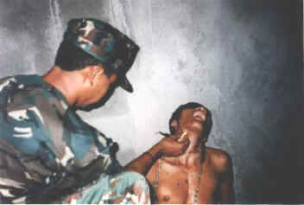
Curso Direito à Memória e à Verdade
Módulo I Unidade I Aula 6 - Convenções Internacionais de Direitos Humanos – Parte III
A Convenção restringe sua jurisdição às práticas cometidas por "funcionários públicos ou outra pessoa no exercício de funções públicas, ou por sua instigação, ou com o seu consentimento ou aquiescência", visando coibir condutas que violem a integridade física e a dignidade daqueles sob custódia do poder público.
Queimaduras

Slide 16
Curso Direito à Memória e à Verdade
Módulo I Unidade I Aula 6 - Convenções Internacionais de Direitos Humanos – Parte III
Na sua opinião, a tortura é uma prática adotada desde há muito tempo nas sociedades humanas?
SIM ou NÃO

Slide 17
Curso Direito à Memória e à Verdade
Módulo I Unidade I Aula 6 - Convenções Internacionais de Direitos Humanos – Parte III
SIM!
De fato. A tortura institucionalizada, aplicada como instrumento para a obtenção de provas ou para a imposição de punição, foi adotada inúmeras vezes ao longo da história, desde o Código de Hamurabi, no século XVIII a.C

Slide 18
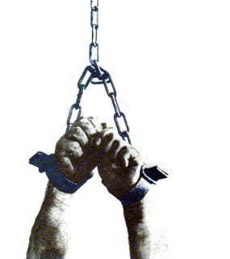
Curso Direito à Memória e à Verdade
Módulo I Unidade I Aula 6 - Convenções Internacionais de Direitos Humanos – Parte III
A tortura ainda é bastante praticada atualmente, embora não oficialmente, em um grande número de países, inclusive no Brasil.

Slide 19

Curso Direito à Memória e à Verdade
Módulo I Unidade I Aula 6 - Convenções Internacionais de Direitos Humanos – Parte III
A Lei brasileira 9455/97, que torna a prática de tortura crime, propõe uma definição de tortura mais ampla do que aquela da Convenção Internacional no que toca aos possíveis praticantes.

Slide 20

Curso Direito à Memória e à Verdade
Módulo I Unidade I Aula 6 - Convenções Internacionais de Direitos Humanos – Parte III
A Lei brasileira entende como tortura também o sofrimento imposto por particulares. O fato foi objeto de análise do Relator Especial para a Tortura, que indicou:
“Deve-se notar que, de acordo com a definição brasileira, o crime de tortura não é limitado aos atos cometidos por funcionários públicos. Todavia, a lei estipula uma punição mais severa quando o crime é cometido por um agente público”.

Slide 21
Curso Direito à Memória e à Verdade
Módulo I Unidade I Aula 6 - Convenções Internacionais de Direitos Humanos – Parte III
Chegamos ao final desta aula.
Guarde na memória!
Os direitos da criança são reconhecidos em vários instrumentos do sistema global.
A Convenção sobre os Direitos da Criança é o principal instrumento de proteção aos direitos da criança.
Criança é todo ser humano menor de 18 anos de idade, salvo se, em conformidade com a lei aplicável à criança, a maioridade seja alcançada antes.
A Convenção contra a Tortura e Outros Tratamentos ou Penas Cruéis é um dos principais instrumentos contra esses crimes.
No Brasil o crime de tortura não é limitado aos atos cometidos por funcionários públicos.

